Slide 1

Областная олимпиада профессионального мастерства студентов
по укрупненной группе специальностей СПО
08.00.00 Техника и технологии строительства
Челябинск 2018

Slide 2

20 - 22 марта 2018 года на базе ГБПОУ «Южно-Уральский государственный технический колледж» состоялась Областная олимпиада профессионального мастерства студентов, обучающихся по программам среднего профессионального образования в образовательных организациях Челябинской области по УГС 08.00.00 Техника и технологии строительства

Slide 3
Олимпиада представляет собой очные соревнования, предусматривающие выполнение конкретных заданий с последующей оценкой качества, продолжительности выполнения заданий, других критериев, проводимые в течение определенного периода времени и завершающиеся церемонией чествования победителей.

Slide 4
Цели и задачи
Основными целями и задачами проведения олимпиады являются:
определение качества подготовки;
закрепление и углубление знаний и умений, полученных в процессе теоретического и практического обучения:
выявление наиболее способных и талантливых студентов;
совершенствование навыков самостоятельной работы и развитие профессионального мышления;
формирование и развитие общих и профессиональных компетенций.

Slide 5
Работа жюри
Для оценки выполненных заданий назначаются члены жюри.
В функции жюри входит:
- оценка выполнения заданий;
- определение победителей и призеров олимпиады;
- оформление документации по результатам проведения олимпиады.

Slide 6
Программа конкурсных испытаний Олимпиады предусматривает для участников выполнение заданий двух уровней.
Содержание и уровень сложности заданий соответствуют федеральному государственному образовательному стандарту СПО, учитывают основные положения указанных профессиональных стандартов, требования работодателей к специалистам среднего звена.

Slide 7
Задания I уровня состоят из тестового задания и практических задач.
Практические задания 1 уровня включают два вида заданий: задание «Перевод профессионального текста» и «Задание по организации работы коллектива».
Задания II уровня - это содержание работы, которую необходимо выполнить участнику для демонстрации следующих видов профессиональной деятельности:
- Участие в проектировании зданий и сооружений;
- Выполнение технологических процессов при строительстве, эксплуатации и реконструкции строительных объектов.
Задания II уровня подразделяются на две части: геодезическую и проектно-расчетную.

Slide 8
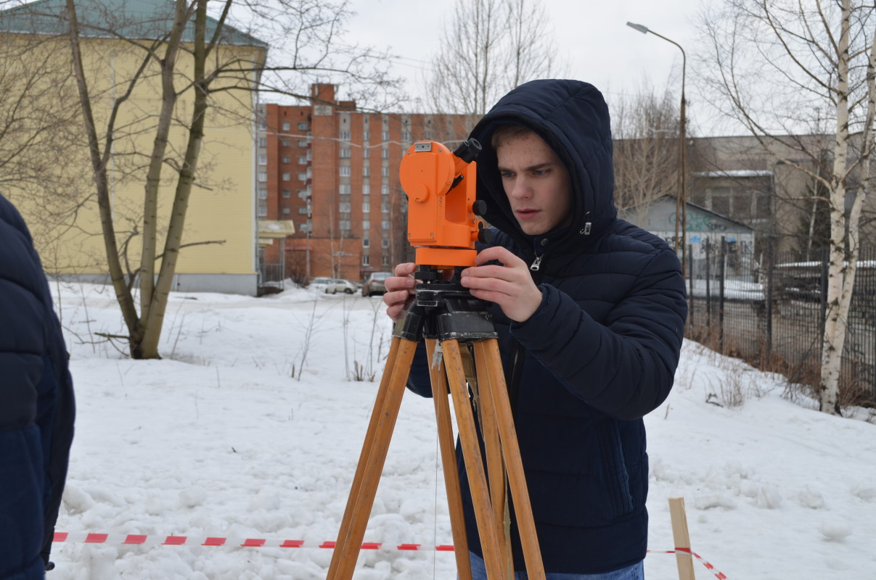
Геодезическая часть представлена
2 заданиями:
Задание 1 - Вынос точек способом полярных координат.
В рамках выполнения задания участники должны вынести на местности ось здания способом полярных координат от условного пункта геодезической основы на основании исходных данных.
Работу выполняют с применением штатива, теодолита, рулетки.

Slide 9
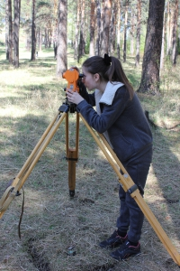
Задание 2 - Вынесение точки с проектной отметкой.
В рамках выполнения задания участники должны на местности вынести точку В с проектной отметкой.
Работу выполняют с применением штатива, нивелира, нивелирной рейки, рулетки, маркера.

Slide 10
Система оценивания выполнения заданий
Оценивание выполнения конкурсных заданий осуществляется на основе следующих принципов:
соответствия содержания конкурсных заданий ФГОС СПО по специальности 08.02.01 Строительство и эксплуатация зданий и сооружений, учёта требований профессиональных стандартов и работодателей;
достоверности оценки – оценка выполнения конкурсных заданий должна базироваться на общих и профессиональных компетенциях участников Олимпиады, реально продемонстрированных в моделируемых профессиональных ситуациях в ходе выполнения профессионального комплексного задания;
адекватности оценки – оценка выполнения конкурсных заданий должна проводиться в отношении тех компетенций, которые необходимы для эффективного выполнения задания;
надежности оценки – система оценивания выполнения конкурсных заданий должна обладать высокой степенью устойчивости при неоднократных (в рамках различных этапов Олимпиады) оценках компетенций участников Олимпиады;
комплексности оценки – система оценивания выполнения конкурсных заданий должна позволять интегративно оценивать общие и профессиональные компетенции участников Олимпиады;
объективности оценки – оценка выполнения конкурсных заданий должна быть независимой от особенностей профессиональной ориентации или предпочтений членов жюри.

Slide 11
При оценке конкурсных заданий используются следующие основные процедуры:
процедура начисления основных баллов за выполнение заданий;
процедура формирования сводных результатов;
процедура ранжирования результатов.
За выполнение заданий I уровня максимальная оценка - 30 баллов.
За выполнение заданий II уровня максимальная оценка - 70 баллов.
Максимальное количество баллов за выполнение геодезической части практического задания II уровня - 35 баллов.

Slide 12
Оценивание выполнения геодезической части практического задания II уровня
Задание 1
а) Установка и центрирование теодолита:
-без отклонений – 2 балла,
-отклонение отвеса от центра на 5-7 мм – 1 балл,
-отклонение отвеса от центра более чем на 7 мм – 0 баллов.
б) Приведение оси вращения теодолита в отвесное положение:
- без отклонений – 2 балла,
-отклонение пузырька цилиндрического уровня на 1 деление – 1 балл,
-отклонение пузырька цилиндрического уровня более чем на 1 деление – 0 баллов.
в) Построение углов и длин линий, измерение оси здания CD:
- отклонение от длины оси здания на 1-2 мм. – 17 баллов,
-отклонение от длины оси здания на 3-4 мм – 16 баллов,
-отклонение от длины оси здания на 5 мм – 15 баллов,
…………………………………………………………………..
-отклонение от длины оси здания на 19 мм – 1 балл,
-отклонение от длины оси здания более чем на 19 мм – 0 баллов.
г) Оформление задания:
- задание оформлено в карандаше и по линейке – 2 балла,
-задание оформлено в карандаше, не по линейке – 1 балл,
-задание оформлено не в карандаше и не по линейке – 0 баллов.

Slide 13
Задание 2
а) Установка и приведение нивелира в рабочее положение - 1 балл,
б) Вычисления и оформление задания:
- вычисления выполнены и задание оформлено в карандаше и по линейке – 2 балла,
- вычисления выполнены, задание оформлено в карандаше, не по линейке – 1 балл,
- вычисления выполнены, задание оформлено не в карандаше и не по линейке – 0,5 баллов,
- вычисления не выполнены – 0 баллов
в) Вынесение точки с проектной отметкой:
- отклонение от проектной отметки на 0 -1 мм – 9 баллов,
-отклонение от проектной отметки на 2 мм – 8 баллов,
-отклонение от проектной отметки на 3 мм – 7 баллов,
……………………………………………………………………..
-отклонение от проектной отметки более чем на 9 мм – 0 баллов.

Slide 14
Геодезическая часть практического задания II уровня
Задача | Критерии оценки
1 Вынос точек способом полярных координат (Вынести на местности ось здания способом полярных координат от условного пункта геодезической основы на основании исходных данных. Работу выполняют с применением штатива, теодолита, рулетки). | правильность установки и центрирования теодолита; правильность приведения оси вращения теодолита в отвесное положение; правильность построения углов и длин линий, измерения оси здания; оформление задания (в карандаше и по линейке)
2 Вынесение точки с проектной отметкой. (На местности вынести точку в соответствии с номером шифра участника олимпиады, с проектной отметкой. Работу выполняют с применением штатива, нивелира, нивелирной рейки, рулетки, маркера). | правильность установки и приведения нивелира в рабочее положение; правильность вычисления и оформления задания; правильность вынесения точки с проектной отметкой

Slide 15
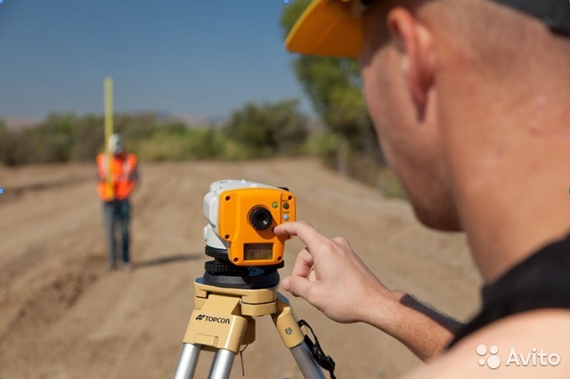
Выполнение конкурсного задания II уровня геодезическая часть проводилось на территории геодезического полигона, оформление результатов производилось в аудитории.

Slide 16
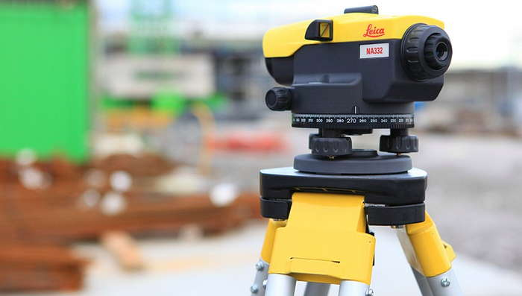
Оценивание работы участника олимпиады в целом
Для осуществления учета полученных участниками олимпиады оценок заполняются индивидуальные сводные ведомости оценок результатов выполнения заданий.
На основе этих ведомостей формируется сводная ведомость, в которую заносятся суммарные оценки в баллах за выполнение заданий I и II уровня каждым участником Олимпиады и итоговая оценка выполнения профессионального комплексного задания каждого участника Олимпиады, получаемая при сложении суммарных оценок за выполнение заданий I и II уровня.

Slide 17

Результаты участников заключительного этапа Областной олимпиады ранжируются по убыванию суммарного количества баллов, после чего из ранжированного перечня результатов выделяют 3 наибольших результата.
При равенстве баллов предпочтение отдается участнику, имеющему лучший результат за выполнение заданий II уровня.
Участник, имеющий первый результат, является победителем Областной олимпиады. Участники, имеющие второй и третий результаты, являются призерами Областной олимпиады.
Решение жюри оформляется протоколом.

